Slide 1
第二課：會計等式
課堂二

Slide 2
教學流程
重溫課題 - 會計等式 + 核對功課工作紙
教學部分二 - 商業交易事項如何影響會計等式
總結
教學部分一 - 會計等式另外三個組成部分
課堂活動 -商業交易事項如何影響會計等式

Slide 3
功課一答案
1. 下列哪項會計等式是正確的？
A. 資產 + 負債 = 資本
B. 資本 + 負債 = 資產
C. 資產 = 負債 – 資本
D. 資產 + 資本 = 負債
2. 企業的資本是
A. 東主以外人士提供的資源
B. 企業擁有的資源
C. 東主提供的資源
D. 東主以外人士擁有的資源
3. 以下哪項陳述是正確的？
（1）資產總額可以大於負債和資本的總和
（2）資產 = 資本 + 負債
（3）負債總額可以大於資本總額
A. 只有（1）和（2）
B. 只有（1）和（3）
C. 只有（2）和（3）
D.（1）（2）和（3）
B
C
C

Slide 4
功課一答案
1. 為下表的資產、資本及負債各舉兩個例子。
資產 | 資本 | 負債
現金 機器 | 東主提供的現金 東主提供的資產 | 銀行貸款 朋友借貸

Slide 5
功課一答案
2. 計算會計等式的未知數：
 |  |  | 資產 |  | 負債 |  | 資本
 |  |  | $ |  | $ |  | $
(a) | 企業A |  | 889,300 |  | 199,300 |  | 690,000
(b) | 企業B |  | 320,000 |  | 40,000 |  | 280,000
(c) | 企業C |  | 101,600 |  | 42,000 |  | 59,600
(d) | 企業D |  | 201,800 |  | 110,300 |  | 91,500
(e) | 企業E |  | 1,234,000 |  | 667,000 |  | 567,000
(f) | 企業F |  | 178,100 |  | 89,600 |  | 88,500

Slide 6
功課一答案
3. 請寫出下列商業交易事項如何影響資產、資本、負債及會計等式。
交易 | 影響
 | 資產 | 資本 | 負債 | 會計等式
例子) 商號以支票$3,000購買裝置。 | ↑ $3,000 ↓ $3,000 |  |  | 總數不變但會計等式保持平衡
(a) 東主注資現金$6,000。 | ↑ $6,000 | ↑ $6,000 |  | 總數增加但會計等式保持平衡
(b) 商號向朋友借款$1,000。 | ↑ $1,000 |  | ↑ $1,000 | 總數增加但會計等式保持平衡
(c) 商號賒購辦公室設備$3,000。 | ↑ $3,000 |  | ↑ $3,000 | 總數增加但會計等式保持平衡
(d) 商號向銀行償還貸款$20,000。 | ↓ $20,000 |  | ↓ $20,000 | 總數下降但會計等式保持平衡

Slide 7
課題重溫
會計等式由哪三個部分組成？
會計等式中三個組成部分的定義是甚麼？

Slide 8
課堂目標
完成課堂後，學生能夠
1. 解釋收益、費用和提用的意思，並說明它們之間的關係；以及
2. 分析商業交易事項對會計等式的影響。

Slide 9
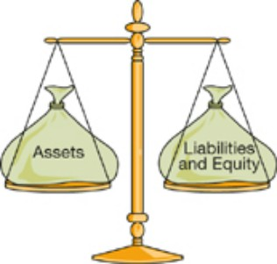
今日學習重點
會計等式：資產 = 資本+ (收益 - 費用) - 提用 + 負債
資產、資本、收益、費用、提用和負債的定義，它們之間的關係

Slide 10
會計等式
思考貨品、購貨、銷貨及賒帳的定義。
收益及費用是企業在營運期間賺取的收益與及所涉及的費用。
收益 (Revenues)：向客戶銷售貨品或提供服務賺取的收入
費用 (Expenses)：賺取收益的過程中所涉及的成本

Slide 11
會計等式
收益 - 費用 = 利潤或虧損
利潤 (Profit)：企業賺取的收益高於所涉及的費用。
虧損 (Loss)：企業所涉及的費用高於賺取的收益。
收益 > 費用 => 利潤 資本↑
收益 < 費用 => 虧損 資本↓

Slide 12
會計等式
收益、費用及提用都會加到資本中或從資本中扣減，所以會計等式可表達為：
資產 = 資本 +（收益 - 費用 ）- 提用 + 負債

Slide 13
知識小檢查
1. 企業怎樣計算賺蝕？
2. 這計算方式與大家所學的會計等式有何關係？
3. 學校小賣部收益及費用是甚麼？

Slide 14
資產 = 資本 +（收益 - 費用 ）- 提用 + 負債
商業交易事項對會計等式的影響
1. 支付費用
❖ 費用增加；資產減少
❖ 總額減少
商號以現金支付員工薪金 $1,690。
（員工薪金屬於費用；現金屬於資產）
影響： 費用↑ $1,690（員工薪金）；資產↓ $1,690 (現金）

Slide 15
資產 = 資本 +（收益 - 費用 ）- 提用 + 負債
商業交易事項對會計等式的影響
2. 收取銀行存款利息
❖ 資產增加 ； 收益增加
❖ 總額增加
商號收到銀行利息$2,400。
（銀行存款屬於資產；利息收益屬於收益）
影響： 資產↑ $,2400 （銀行存款）；收益↑ $2,400 （利息收益）

Slide 16
資產 = 資本 +（收益 - 費用 ）- 提用 + 負債
商業交易事項對會計等式的影響
3. 向供應商賒購貨品
❖ 費用增加 ； 負債增加
❖ 總額增加
商號向供應商賒購貨品$4,500。
（購貨屬於費用；應付貨款屬於負債）
影響： 費用↑ $4,500 (購貨）；負債↑ $4,500（應付貨款）

Slide 17
資產 = 資本 +（收益 - 費用 ）- 提用 + 負債
商業交易事項對會計等式的影響
4. 向顧客賒銷貨品
❖ 資產增加 ； 收益增加
❖ 總額增加
商號向顧客賒銷貨品$3,200。
（應收貨款屬於資產；銷貨屬於收益）
影響： 資產↑ $3,200（應收貨款)；收益↑ $3,200（銷貨）

Slide 18
會計等式
資產 = 資本 +（收益 - 費用 ）- 提用 + 負債
提用 (Drawings)：東主從企業提取資源自用
提用的金額會從資本中扣減。

Slide 19
資產 = 資本 +（收益 - 費用 ）- 提用 + 負債
商業交易事項對會計等式的影響
5. 東主提取現金自用
❖ 提用增加； 資產減少
❖ 總額減少
東主提取$2,000現金自用。
（ 東主提取屬於提用；現金屬於資產）
影響： 提用↑ $2,000（提用）；資產↓ $2,000 (現金）

Slide 20
課堂活動 - 判斷商業交易事項如何影響會計等式
3-4位同學組成一組
各組需就「會計等式」和「商業交易事項」為其他組別分別設計一道問題，並負責核對這些問題的答案
每組有10分鐘時間設計問題
問題示例：
會計等式問題 - 甚麼是會計等式？
商業交易事項問題 - 東主向企業注入現金$50,000。

Slide 21
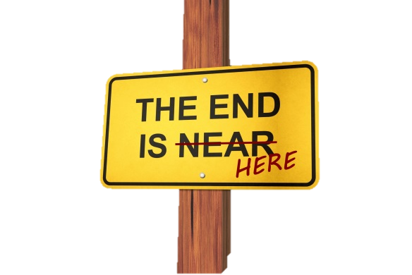
總結
收益、費用及提用的定義
商業交易事項對會計等式的影響
收益 - 費用 = 利潤/虧損
收益 > 費用 => 利潤 -> 資本↑
收益 < 費用 => 虧損 -> 資本↓
資產 = 資本 + (收益 - 費用) - 提用 + 負債

Slide 22
功課
基礎會計：會計等式 - 功課工作紙二

